Slide 1
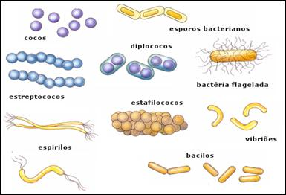
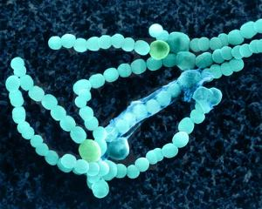
Bacteris Cianofites

Slide 2
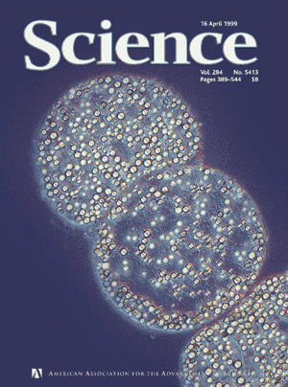
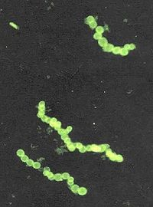
UD. III. BIOLOGIA CEL·LULAR. Ll. III. 1. Aspectes generals
5. Els tipus de cèl·lules. Cèl·lula procariota
Thiomargarita namibiensis, el procariota de mida més gran, 0,2mm de diàmetre

